Slide 1

OKKASS
Project Overview
January 2025
K022C0042 Keita Sugimoto
K022C0054 Kazuto Shimpo
K022C0084 Kodai Asano
K022C0087 Soma Kaneko
K022C0098 Rio Okamura
K024C6001 Hiyoshi Kaede

Slide 2
Index
Overview(概要)
Background(背景)
Weakness(既存の手段の弱点)
Vision(プロジェクトのビジョン)
Strengths(既存手段と比べた強み)
Schedule(スケジュール)
Novelty/Uniqueness(新規性、独自性)
Feasibility(実現可能性)
Difficulty(難易度)
Utility(有用性)
Summary(まとめ)

Slide 3
Overview(概要)
「学内プライベートクラウド構築」
学生が無料で利用できる
プライベートクラウドを構築

Slide 4
Background (背景)
学生が気軽に成果物を公表できる環境がない
学校にリソースが転がっているのに埃をかぶっている
他学科含めて自分のポートフォリオを公開するプラットフォームを安価に作りたい

Slide 5
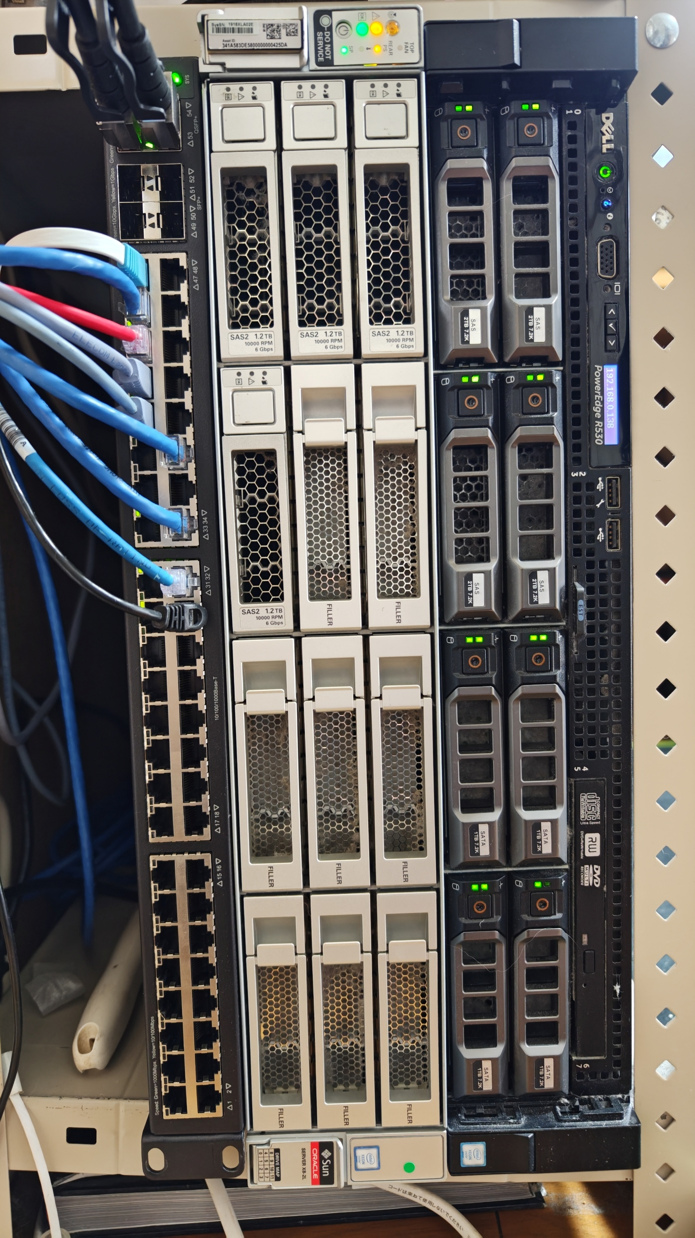
Weakness (既存の手段の弱点)
オンプレミス(自宅サーバー)
学生が構築するのは現実的でない
電気代などの維持費が高額
セキュリティリスクが高い
騒音、場所の問題

Slide 6

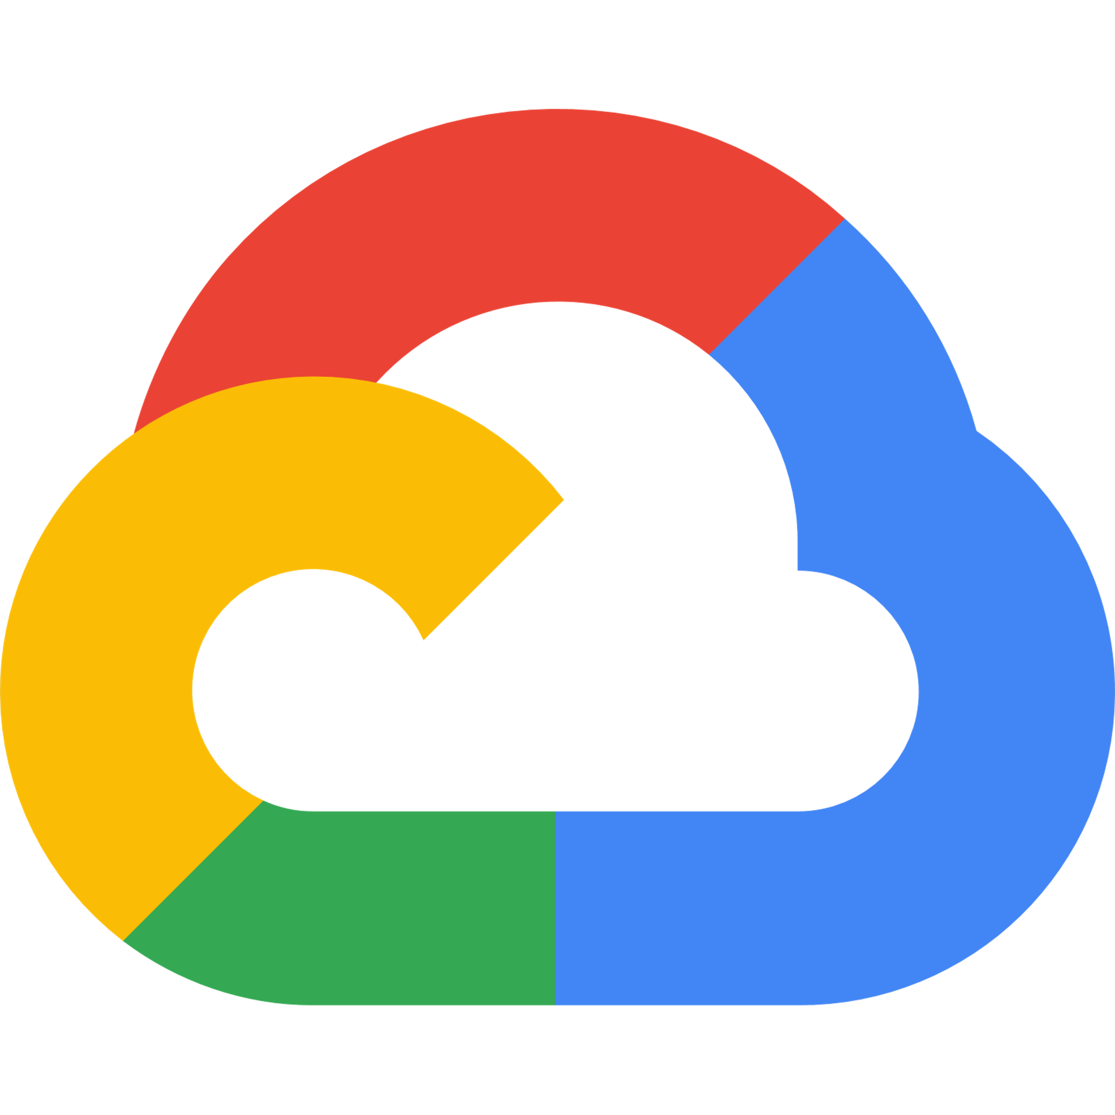

Weakness (既存の手段の弱点)
パブリッククラウド
高額
UIが不便
Linuxが使えることが前提条件
値段のわりに性能が低い

Slide 7
Vision (プロジェクトのビジョン)
IaaS(すぐに使えるLinux仮想マシン)サービス(EC2) <-> 既存のVMのと違い、
すぐ構築可能、インストール不要
ECS、EKSライクのもの(コンテナ仮想化環境の提供)
PaaS(簡単にWebサイトを構築)サービス(Cloudflare Pages)
GUI形式のWebコンソール
JSON Request/Responseを提供するCLI、各種言語向けAPI

Slide 8
Strengths (既存手段と比べた強み)
日本工学院生は無料︕︕︕︕︕︕
既存のパブリッククラウドサービスの不満点を踏まえた使いやすいUIの作成
サポートとの距離が近い

Slide 9
Schedule (スケジュール)
2月 | 3月 | 4月 | 5月 | 6月 | 7月 | 8月
技術検証(OpenStack) | 基盤部分 アジャイル | 基盤部分 アジャイル | 技術検証 (バックエンド) | バックエンド アジャイル | バックエンド アジャイル | 技術検証 (フロントエンド)
9月 | 10月 | 11月 | 12月 | 1月 | 2月 | 3月
フロントエンド アジャイル | フロンドエンド アジャイル | 追加機能検討、 テスト | 追加機能実装 | テスト | 発表準備 | 発表準備

Slide 10
Novelty/Uniqueness (新規性、独自性)
プライベートクラウドの開発事例は多数ある(CA、KADOKAWA)
パブリッククラウドも存在する(AWS、GCP)
しかし、本校だけのプライベートクラウドサービスは存在しない
学生に向けた機能、サービスを提供する
授業でも活用可能な機能の提供(機械学習環境、Linux実習環境、Web開発の公開環境)

Slide 11
Feasibility (実現可能性)
AWSやGCPも初期段階ではOSSを組み合わせて開発していた
サイバーエージェントもOSSベースでプライベートクラウドを構築している
これらのソースコードはすべて公開されたものなので、不満があれば書き換えも 可能

Slide 12
Difficulty (難易度)
OSS、バックエンド、フロントエンドを広く組み合わせる
物理的なネットワーク、サーバ構築の技術、知識
セキュリティの十分な確保、セキュリティ検証技術が必要
総じて、得られる学びは極めて大きい

Slide 13
Utility (有用性)
実習授業の効率向上
エンジニアの知的好奇心を刺激し、はぐくむ畑として作用する
けしからんエンジニアの遊び場、コミュニティ
若きつくりびとの育成に寄与

Slide 14
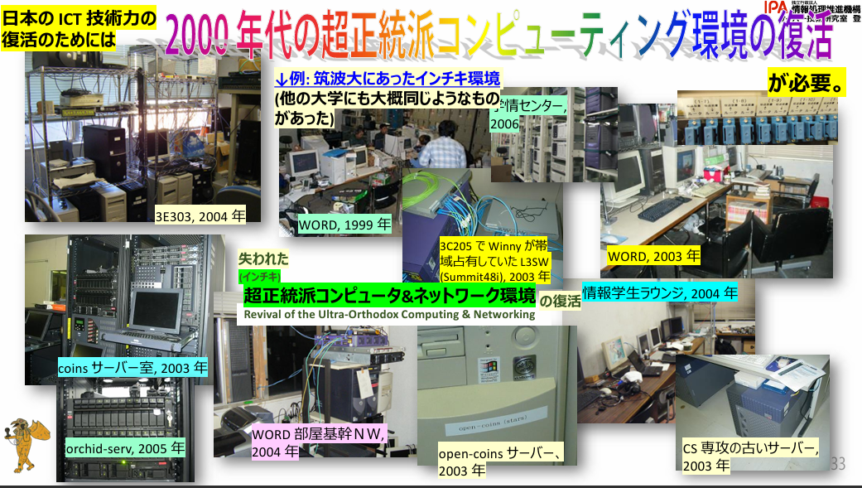
2024/03/11 登大遊氏 日本工学院八王子専門学校での公演より引用

